Slide 1


Slide 3
Krv je život
Josip Kvakarić

Slide 4







Slide 5

Razvoj online platforme za dobrovoljno darivanje krvi
Donor: prima obavijesti o donacijama
Admin: zadužen za optimalno obavještavanje donora o potencijalnim donacijama

Slide 6
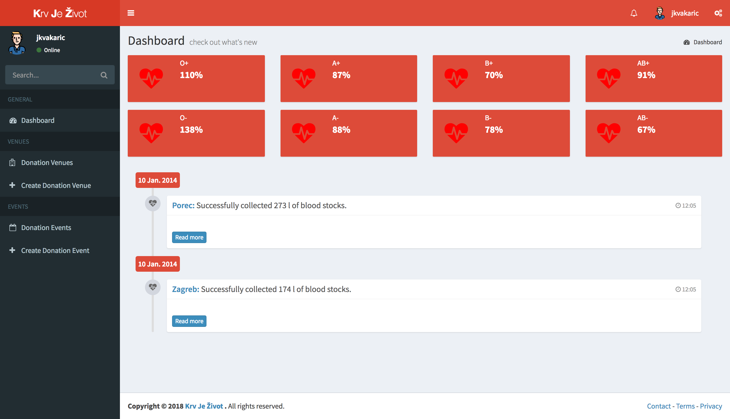
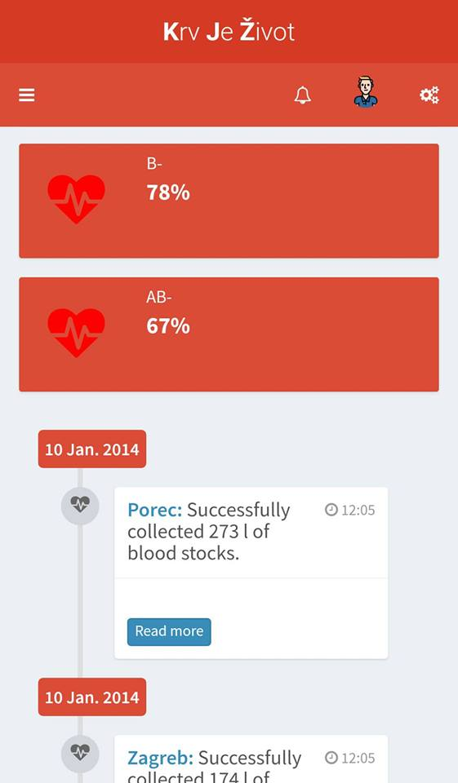

Slide 7
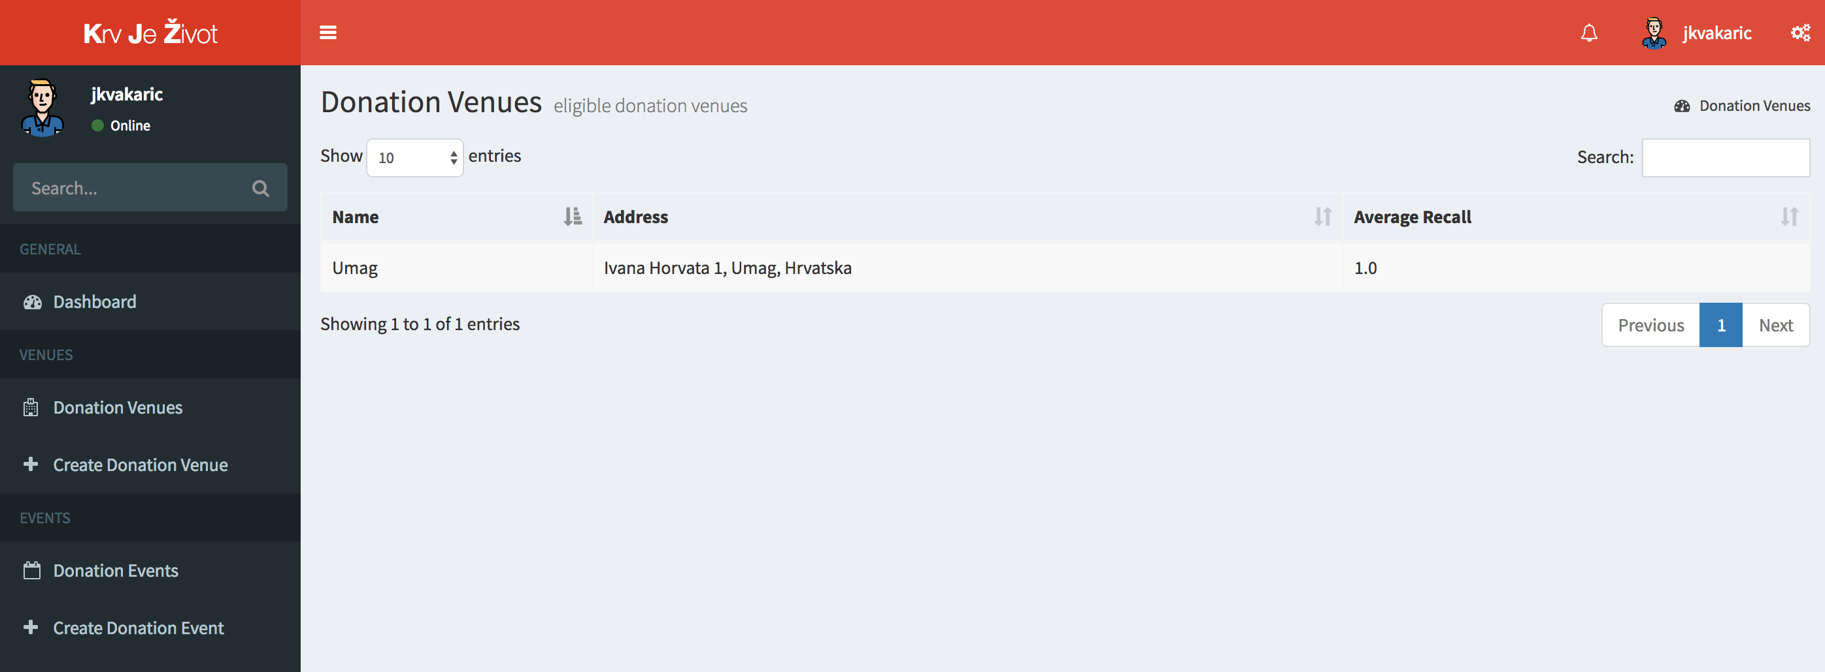

Slide 8
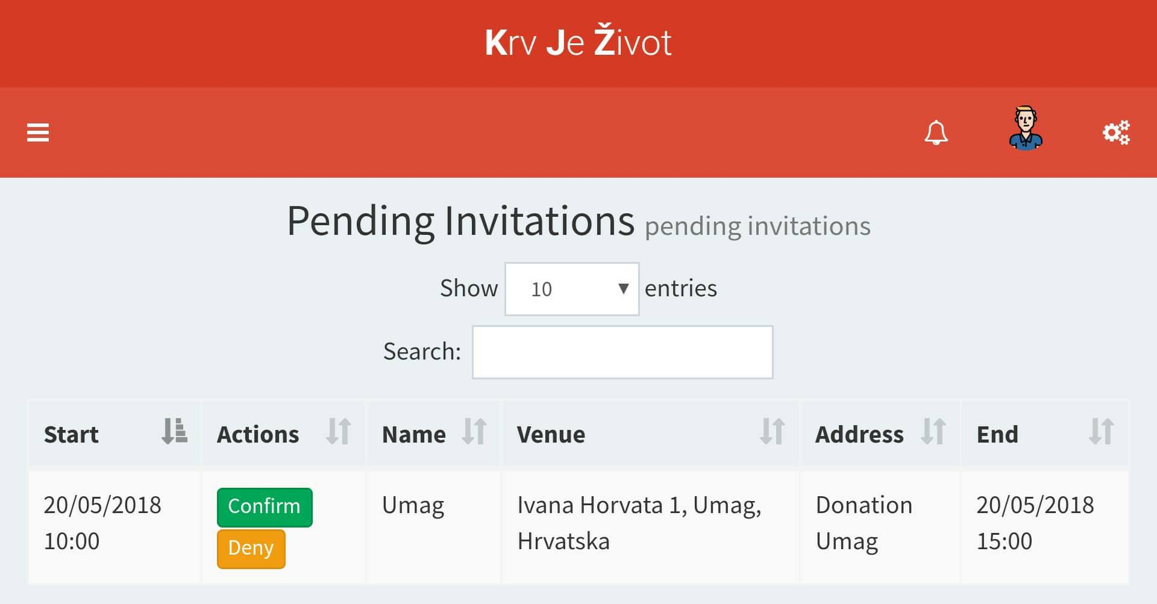

Slide 9
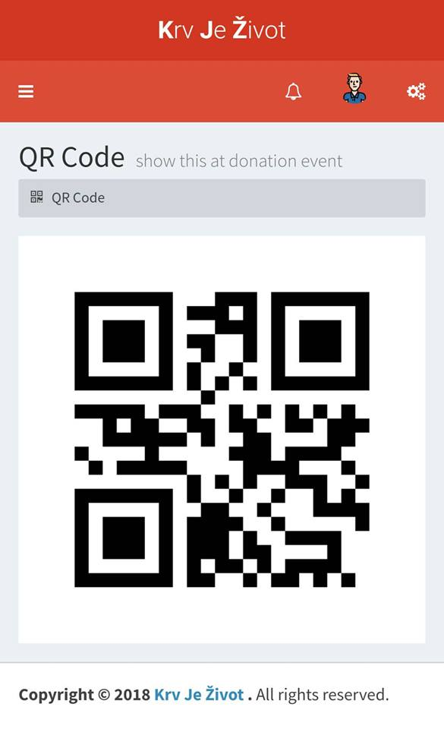

Slide 10
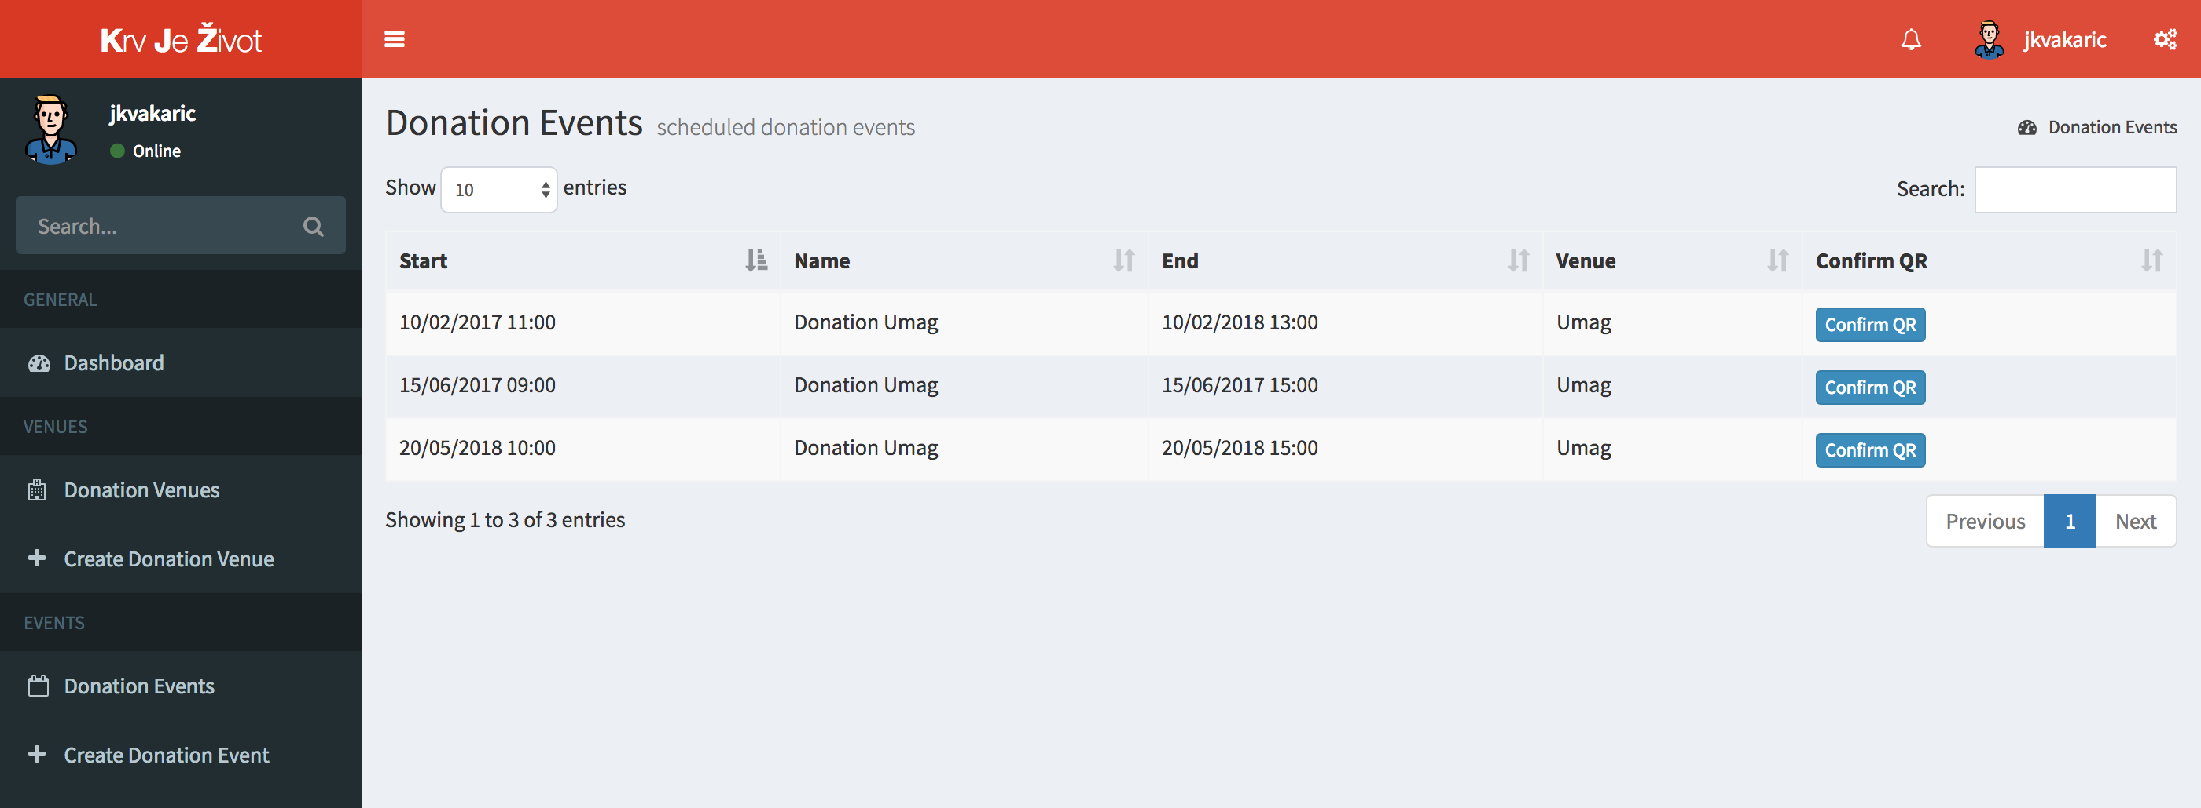

Slide 11
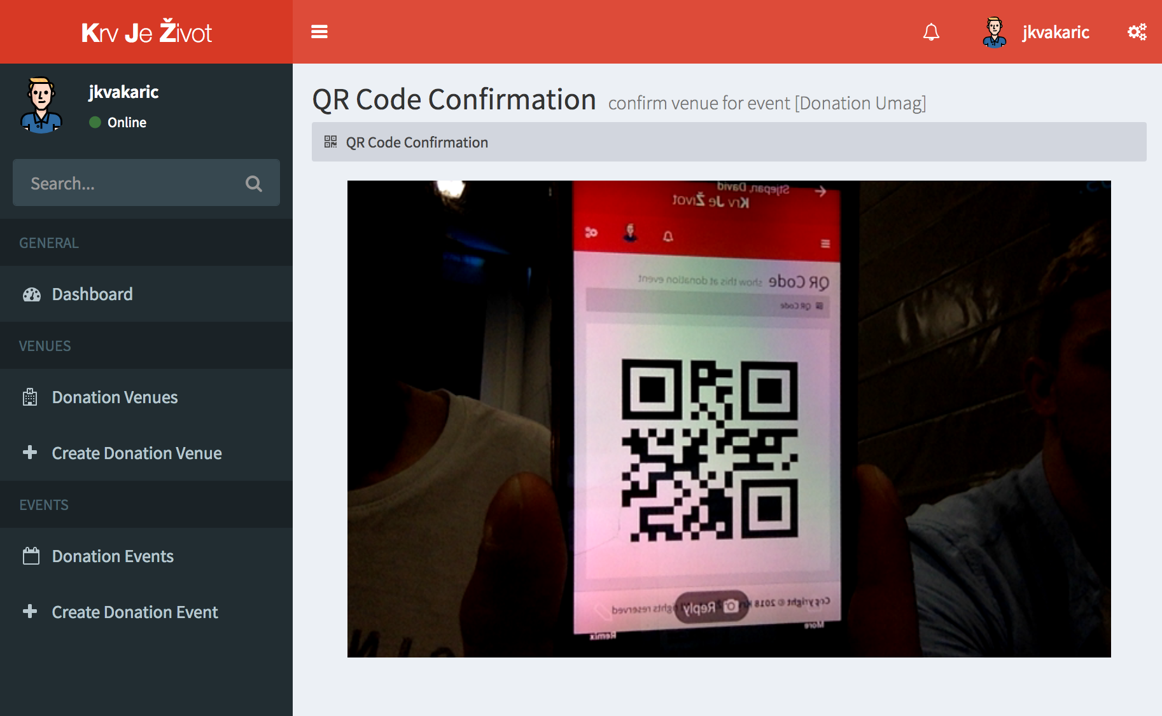
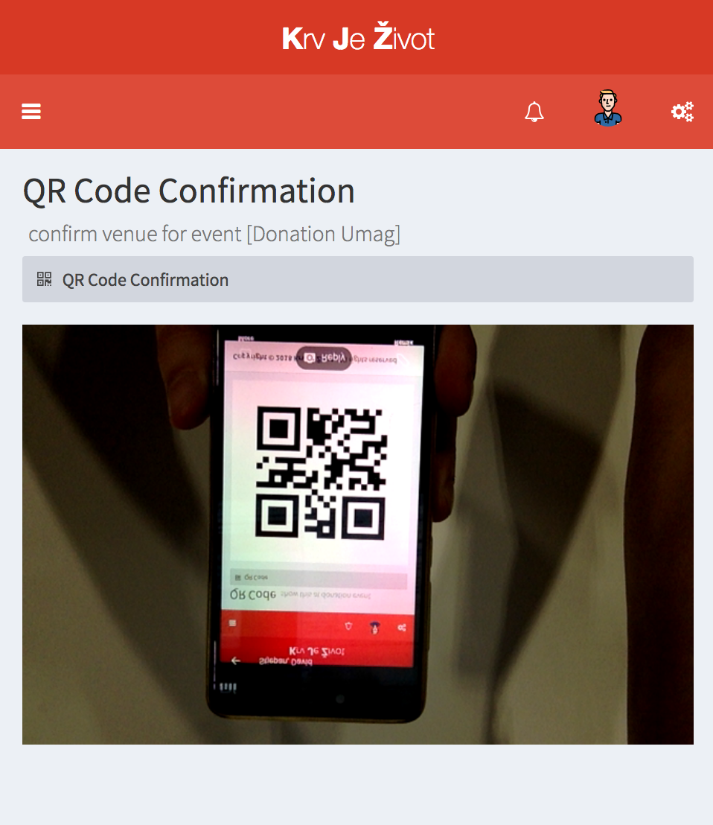

Slide 12
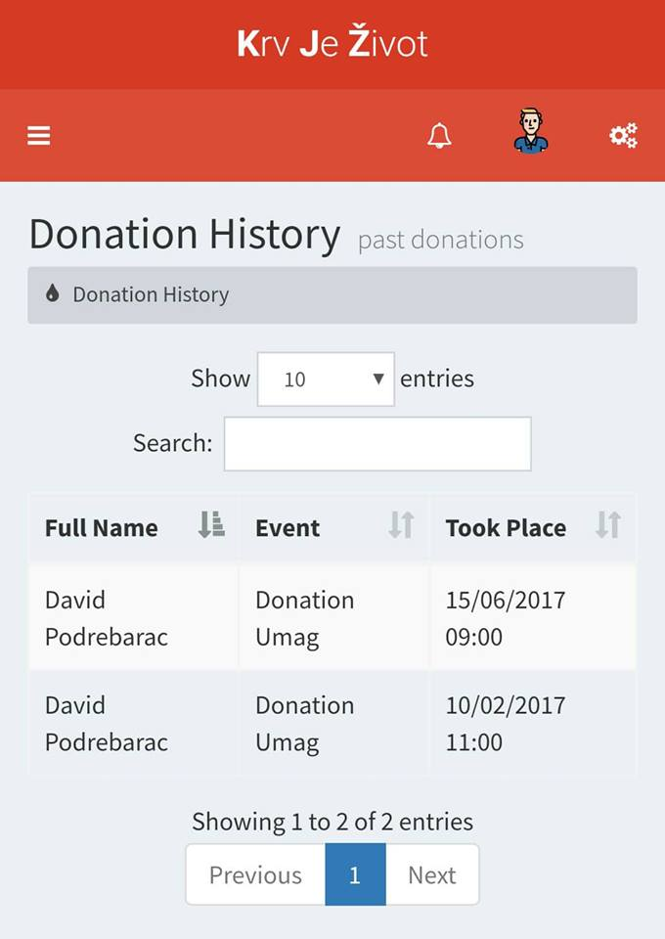


Slide 13
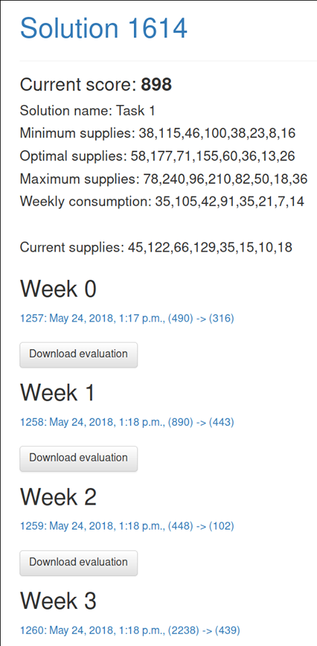
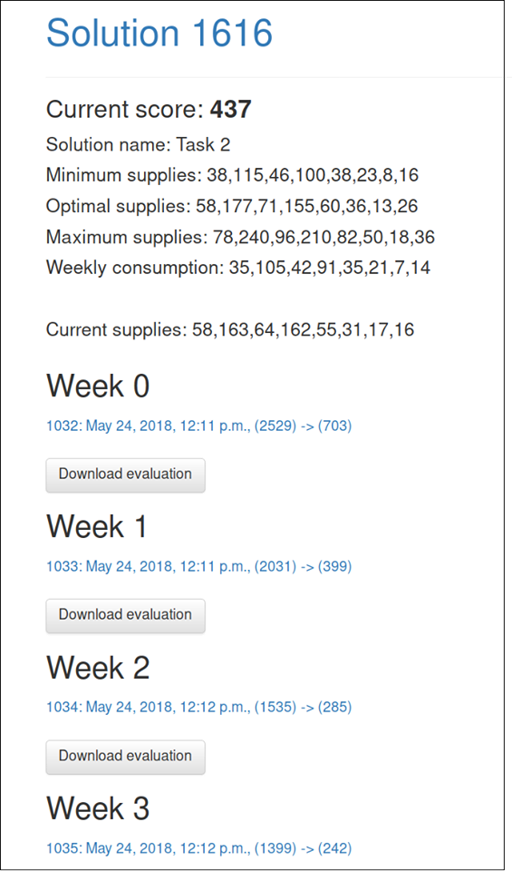
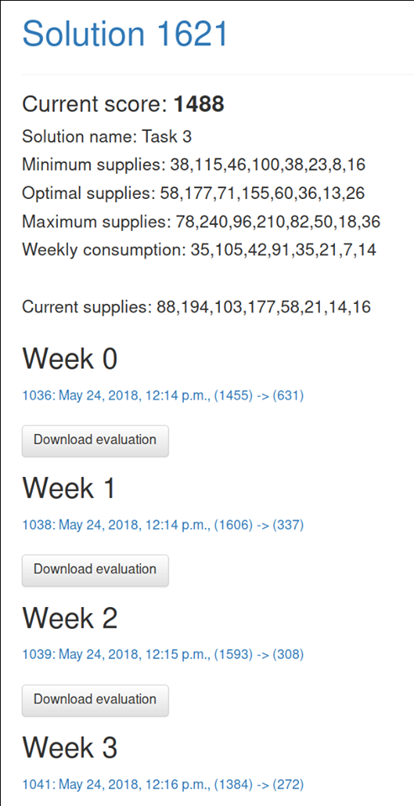

Slide 14
Hvala na pažnji!

